Slide 1
ODBORNÁ PRAXE
AIR POWER s.r.o.
Pavel Šustr, 29466
2024

Slide 2
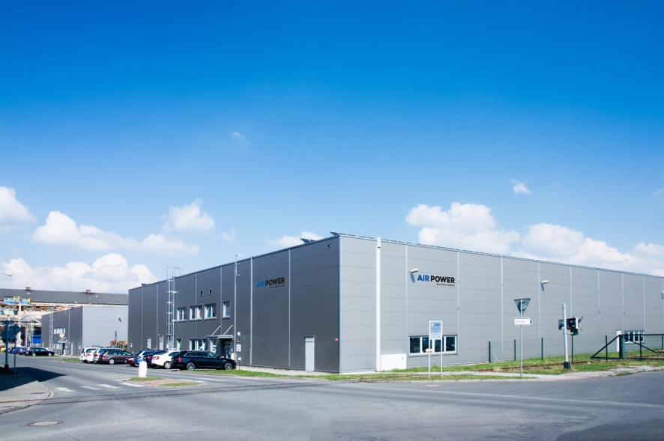
AIR POWER s.r.o.
Založeno v roce 2001
Sídlo v areálu Škoda Plzeň
Středně velký podnik
Stavební stroje
Manipulační zařízení
Zařízení na uložení elektrické energie

Slide 3
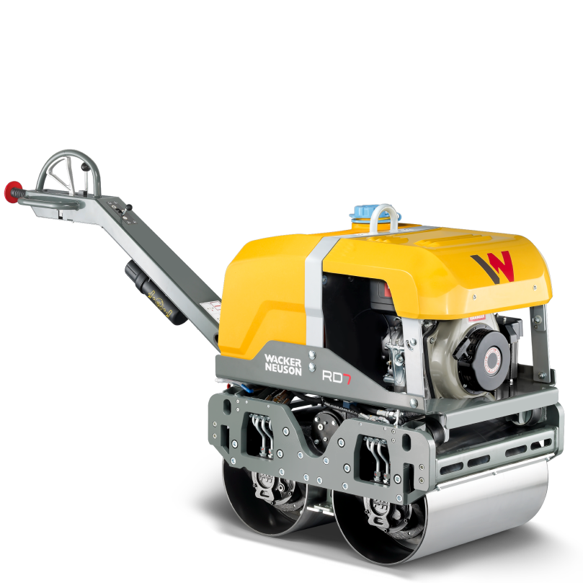
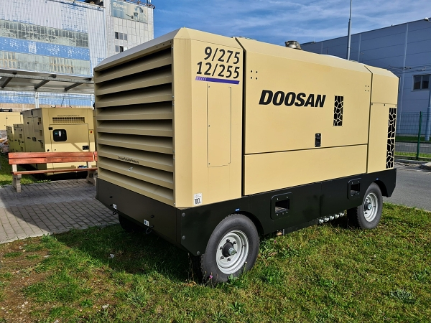
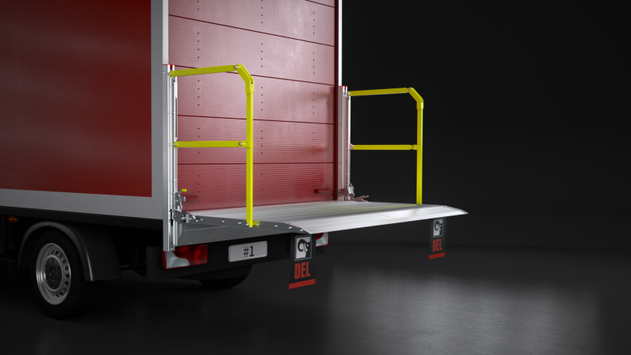
AIR POWER s.r.o.
Doosan Bobcat
Wacker Neuson
DEL tail lifts
Xelectrix

Slide 4
Náplň práce
Pozice – Konstruktér, Projektový manažer
Konstruování – Inventor, Solidworks
úpravy dokumentace, vývoj
Technická dokumentace – zákazník/ dodavatel
Spravování změnového řízení
Vedení projektů
Testování

Slide 5
Testování plošin

Slide 6
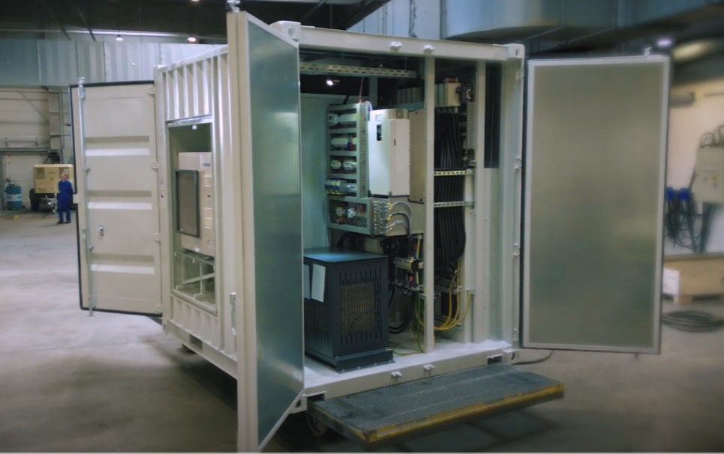
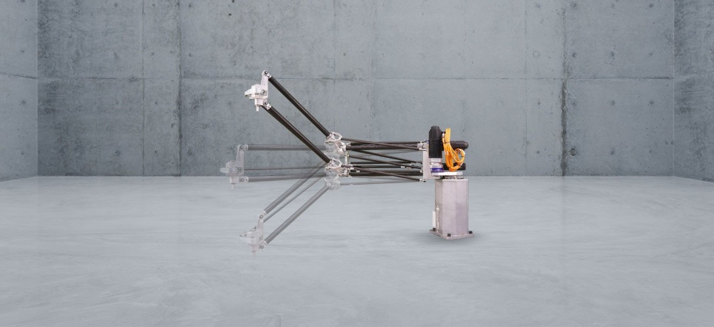
Vedení projektů

Slide 7
Děkuji za pozornost!

